Slide 1
ABFRAGE NEUHEITEN KEY FACTS
Category Management – 2024

Slide 2
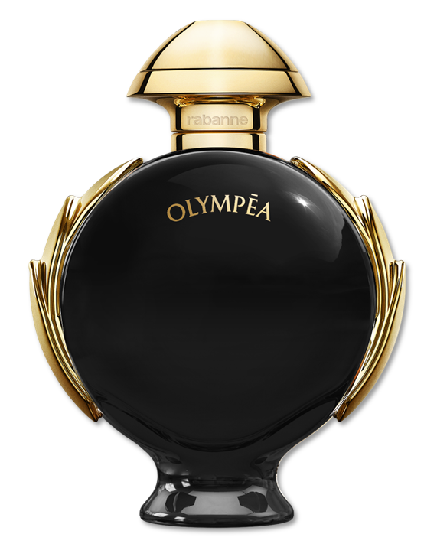
Invictus Parfum Parfum & Olympéa Parfum Parfum
Launchpriorisierung im Kalenderjahr
x
Prio 1
Prio 2
Prio 3
Marketing / Kommunikation
Markenkommunikation
26.02.- 07.04.2024
Kommunikationszeitraum / Media Details: Was? Wann? Wo?: Mediapläne anbei
x
TV
x
Digital
ADTV
Social Media
Print
Influencer / Spokesperson
Funk
Andere
OOH
YBPN
Key Benefits der Neuheit und/oder Duftnoten:
Invictus Parfum Parfum Olympéa Parfum Parfum
holzig aromatisch fougere
Kopfnote: Lavendel
Herznote: Schwarze Seife
Basisnote: Sandelholz - Cashmeran
xx.xx.- xx.xx.xxxx
BA-Promotion
Amber
Kopfnote: Pinker Pfeffer - Pflanzen-Akkord
Herznote: Jasmin - Orangenblüte
Basisnote: Vanille - Cashmeran
Mediapromotion ohne Mailing
BA-Promotion mit Mailing
BA Premium Mailing
Pieper Marketing Mix
Olympéa: 10 ML Travelspray
1,5 ML Samples GWP Aufsteller Invictus: 10 ML Travelspray
1,5 ML Samples
POS
Digital
CRM
10.02.2024
Letzter Bestelltermin
GWP / Luxustestmuster
Schaufensterdekorationen
Promotionfläche
Mailing
Indoor Tools (Zweitplatzierung, T-Gondel, POS-Säule, power table, u.ä.)
Andere onsite Tools
Beauty Booklet
20.02.2024
Liefertermin
Newsletter
Print
Pieper-Prospekt
26.02.2024
OCD (on counter date)
Tester
x
Ja
Nein
Social Media
Beauty-talk

Slide 3
MEDIAPLAN
1ST HALF
2nd HALF
Q1
Q2
Q3
Q4
S.VAL
EASTER
MD
FD
SUMMER
BTS
BF
XMAS
CW 46 - 52
26.02 – 07-04.
INVICTUS/
OLYMPEA
TV
DIGITAL

